Slide 1
Fotografování krajiny
Stanković Mia Mea

Slide 2
Základní body
Pravidlo třetin
Hlubina fotek
Obloha
Voda
Počasí
Zlaté hodiny
Kontrast

Slide 3
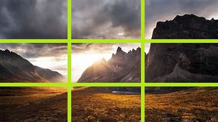
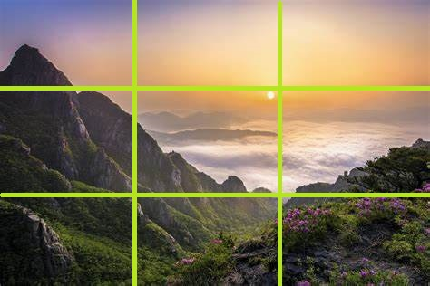
Pravidlo třetin
Obrázek 1
Fotka - rozdělena na 3 třetiny:
1. nebe
2. hory
3. pole
Obrázek 2

Slide 4
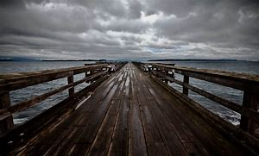
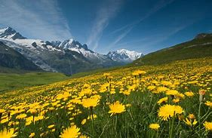
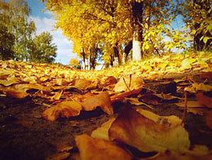
Hlubina fotek
Obrázek 3
Hlubina → "dramatizace" fotky
Obrázek 5
Obrázek 4

Slide 5
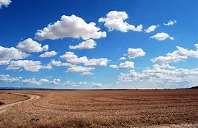
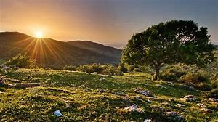
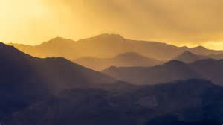
Obloha
Obrázek 6
Nezapomínat!
Zajímavé útvary (obláčky apod.) → zachytit → ubrat krajinu
Nudná obloha (např. prázdná) → potlačit → přidat krajinu
Obrázek 8
Obrázek 7

Slide 6
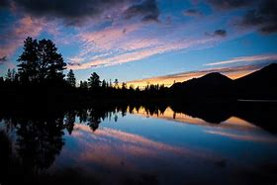
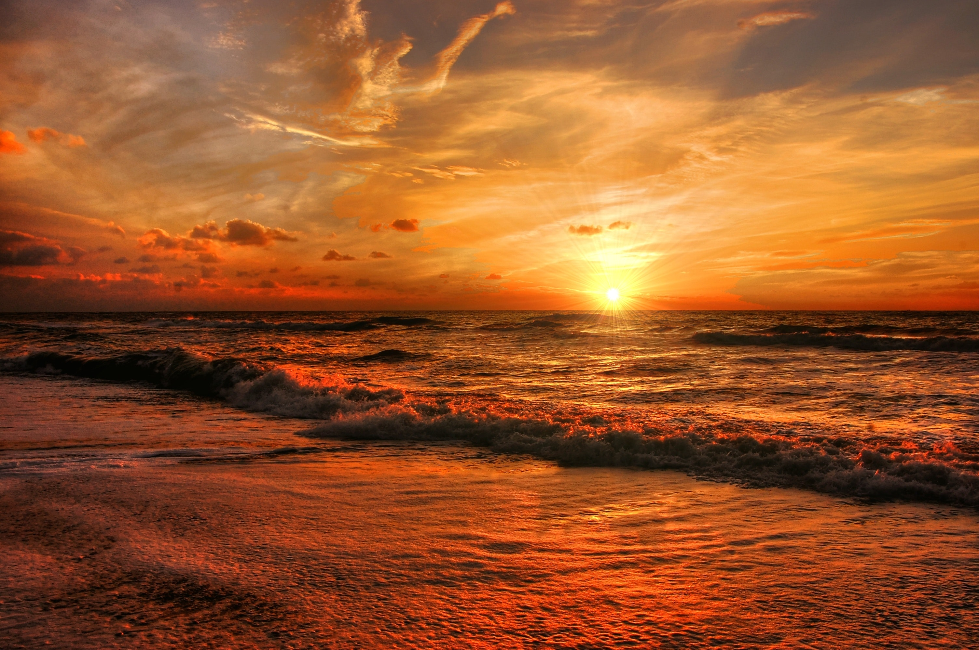
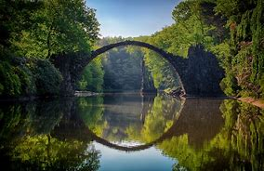
Voda
Využít jako zrcadlo/odraz barev
Obrázek 9
Obrázek 11
Obrázek 10

Slide 7
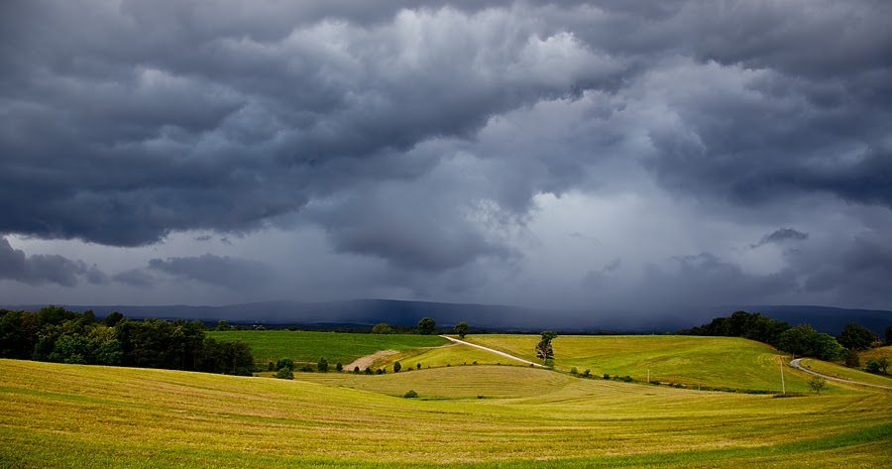
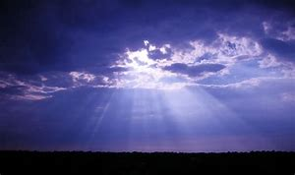
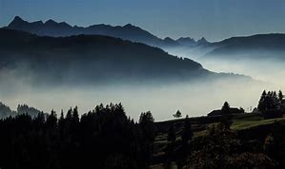
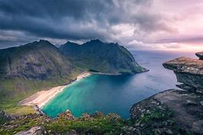
počasí
Obrázek 12
Bouřky, mlha, temná obloha, duha... → zajímavá nálada fotky
Obrázek 13
Obrázek 15
Obrázek 14

Slide 8
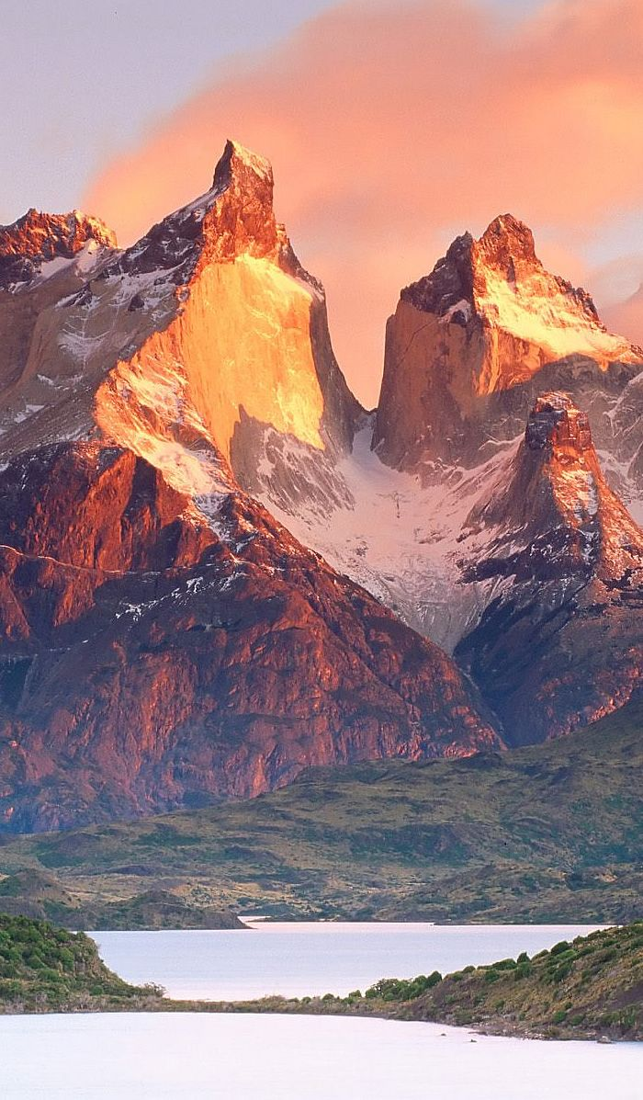
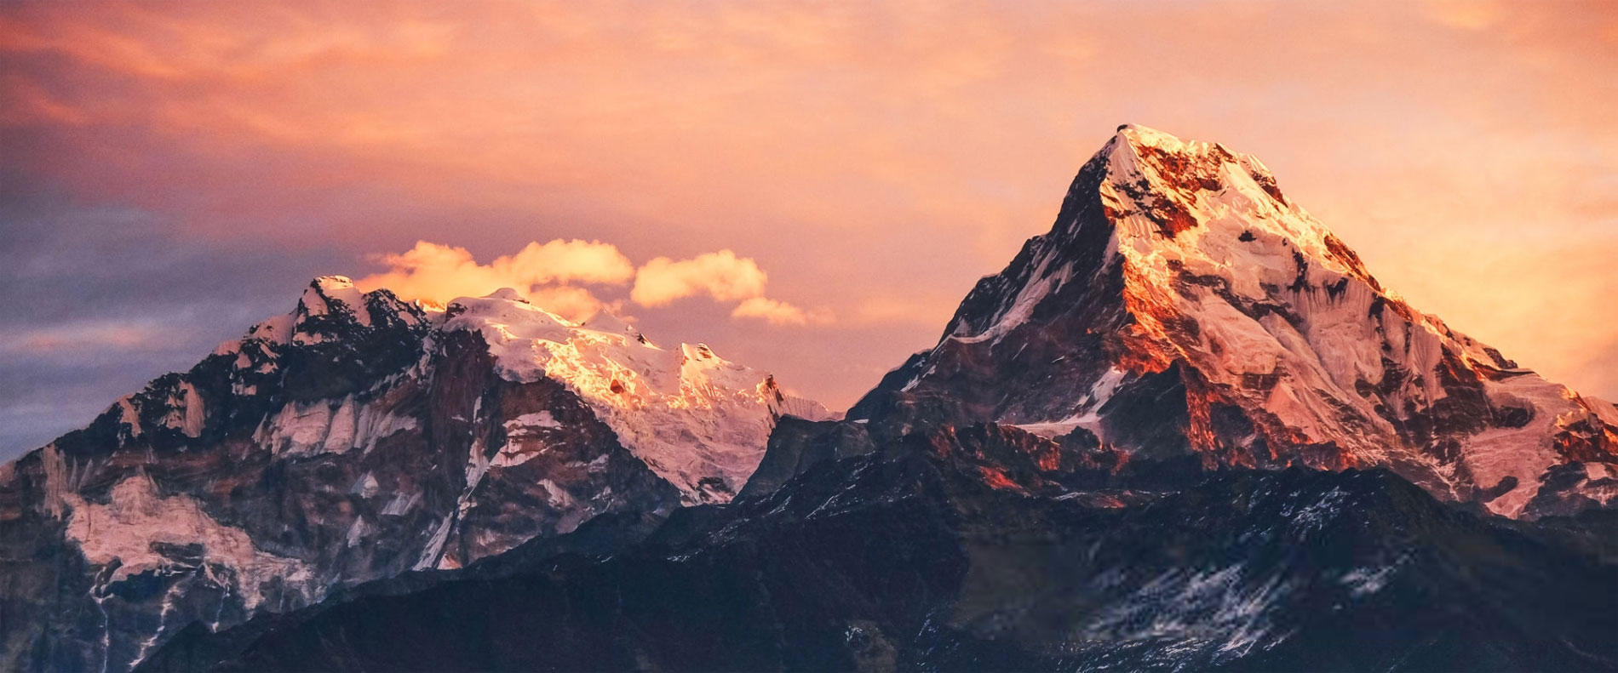
Zlaté hodiny
Obrázek 16
Západ slunce
Slunce → zajímavé a ostré stíny
Obrázek 17

Slide 9
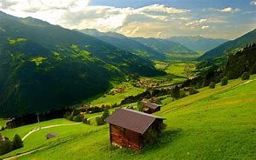
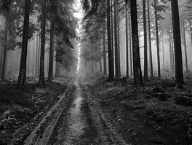
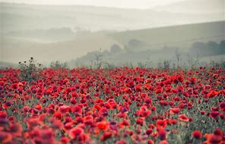
Kontrast
Obrázek 18
Kontrast v barvách i v monochromních fotkách → důležitý element focení
Bez kontrastu = "nudná" fotka
Obrázek 20
Obrázek 19

Slide 10
Zdroje fotek + zdroj informací
Informace: https://digital-photography-school.com/11-surefire-tips-for-improving-your-landscape-photography/
Obrázek 1: https://wallup.net/mountains-fall-sunset-rocks-nature-landscape-clouds-sun-sun-rays-dry-grass-depth-of-field/
Obrázek 2: https://impremedia.net/korea-nature-wallpaper/
Obrázek 3: https://cz.pinterest.com/pin/543528248752699444/
Obrázek 4: http://www.scoopshot.com/marketing/6-tips-to-add-depth-to-landscape-photos/
Obrázek 5: https://photographyatthesummit.com/11-landscape-photography-tips/
Obrázek 6: https://pxhere.com/en/photo/772388
Obrázek 7: https://jimpattersonphotography.com/shop/fine-art-prints/golden-panamint-mountain-layers/
Obrázek 8: https://wallup.net/nature-landscape-trees-grass-sunset-hdr-clear-sky/
Obrázek 9: https://pxhere.com/en/photo/673234
Obrázek 10: https://www.pexels.com/search/nature/

Slide 11
Zdroje fotek
Obrázek 11: https://www.pexels.com/photo/body-of-water-near-brown-soil-under-blue-sky-during-sunset-128458/
Obrázek 12: http://countrycaptures.blogspot.com/2013/07/the-approaching-storm.html
Obrázek 13: https://cz.pinterest.com/pin/117304765271330751/
Brázek 14: https://theculturetrip.com/europe/norway/articles/norways-most-beautiful-islands-ranked/
Obrázek 15: https://pxhere.com/en/photo/87318
Obrázek 16. https://www.tumblr.com/search/Torres+del+paine
Onrázek 17: https://www.allnepal.com/
Obrázek 18: https://w-dog.pw/wallpaper/nature-spring-mountain-house-rock-sky-forest-trees-road-path-walk-flowers-tree/id/293010/
Obrázek 19: https://wallup.net/forest-trees-nature-mist/
Obrázek 20: https://www.photographytalk.com/beginner-photography-tips/10-landscape-photography-tips-for-beginners-part-2

